Slide 1
Экономические задачи
Учитель математики МОБУ СОШ № 82
Межуткова И.И.

Slide 2
Кредиты
Табличный способ решения

Slide 3
Виды задач
1) Нахождение количество лет (месяцев) выплаты кредита
2) Вычисление процентной ставки по кредиту
3) Нахождения суммы кредита
4) Нахождения ежегодного (ежемесячного) транша
5) Нахождения разницы
6) Задачи связанные с известным остатком
7) Задачи связанные с дифференцированными платежами

Slide 4
Таблицы
При решении задач, связанных с аннуитетными платежами мне было очень удобно заполнять следующую таблицу:
S – сумма кредита
r% - годовые (ежемесячные) проценты
b=1+0,01r – коэффициент
х – ежегодная (ежемесячная) выплата

Slide 6
1 тип: Нахождение количества лет ( месяцев) выплаты кредита.

Slide 7
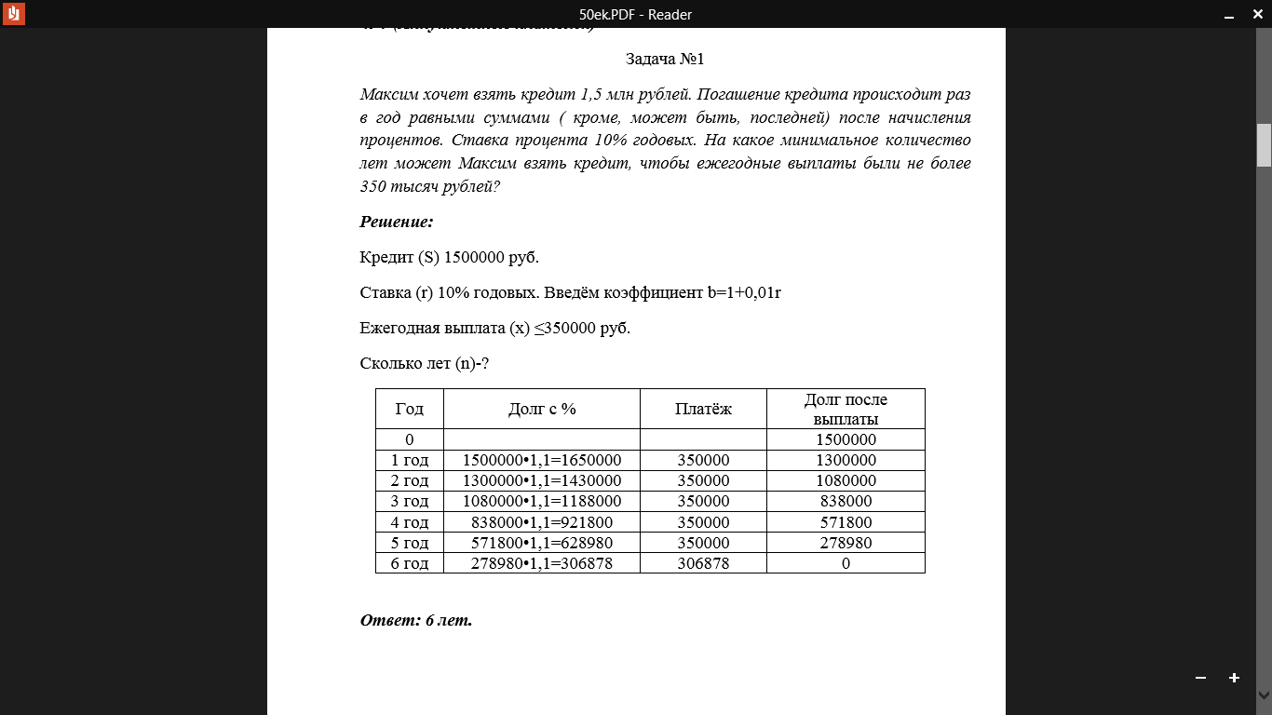

Slide 8
2 тип: Вычисление процентной ставки по кредиту.

Slide 11
3 тип: Нахождение суммы кредита.

Slide 12
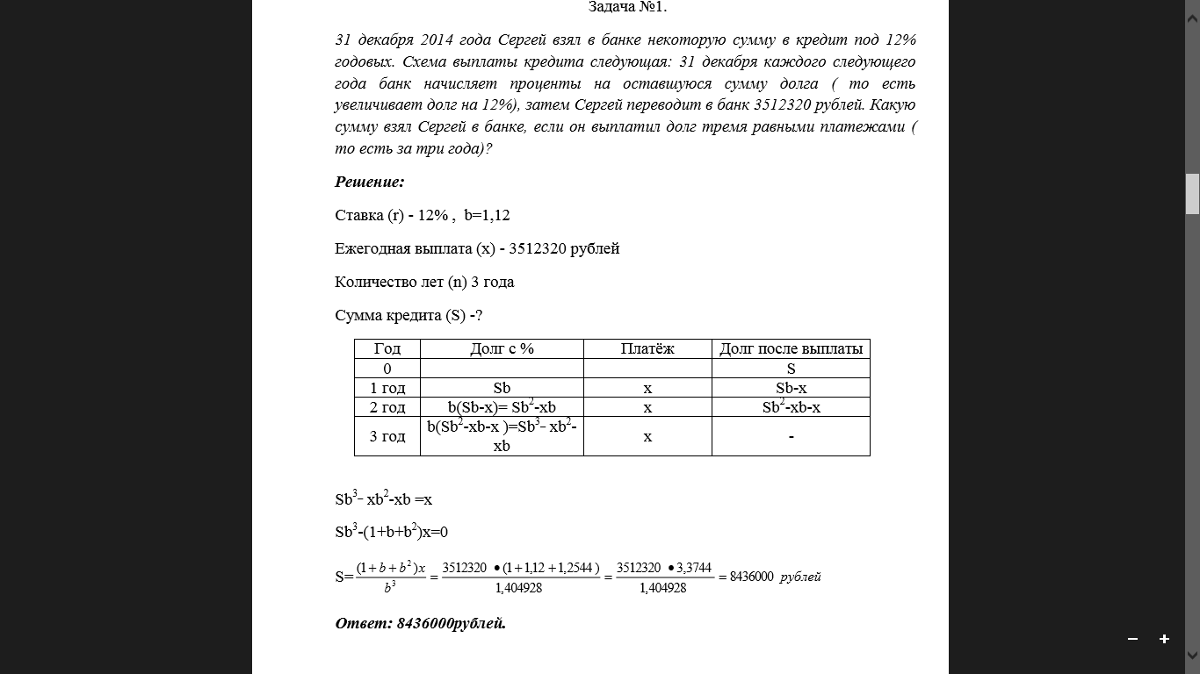

Slide 13
4 тип: Нахождение ежегодного ( ежемесячного) транша.

Slide 16
5 тип: Нахождение разницы. (Аннуитетные платежи)

Slide 19
6 тип: Задачи, связанные с известным остатком. (Фиксированные платежи)

Slide 22
7 тип: Задачи, связанные с дифференцированными платежами.

